Slide 1
Période 5
Semaine 6
Lundi

Slide 2
CM1
CM2
- Les durées : Synthèse, retour sur la situation de référence
- Les durées : Préparation à l’évaluation / jeux mathématiques

Slide 3
CM1
CM2
Les durées : Synthèse, retour sur la situation de référence

Slide 4
Durées
CM1
CM2

Slide 5
CM1
CM2
Les durées : Préparation à l’évaluation

Slide 6
Durées – Préparation à l’évaluation
CM1
Sur ardoise

Slide 7
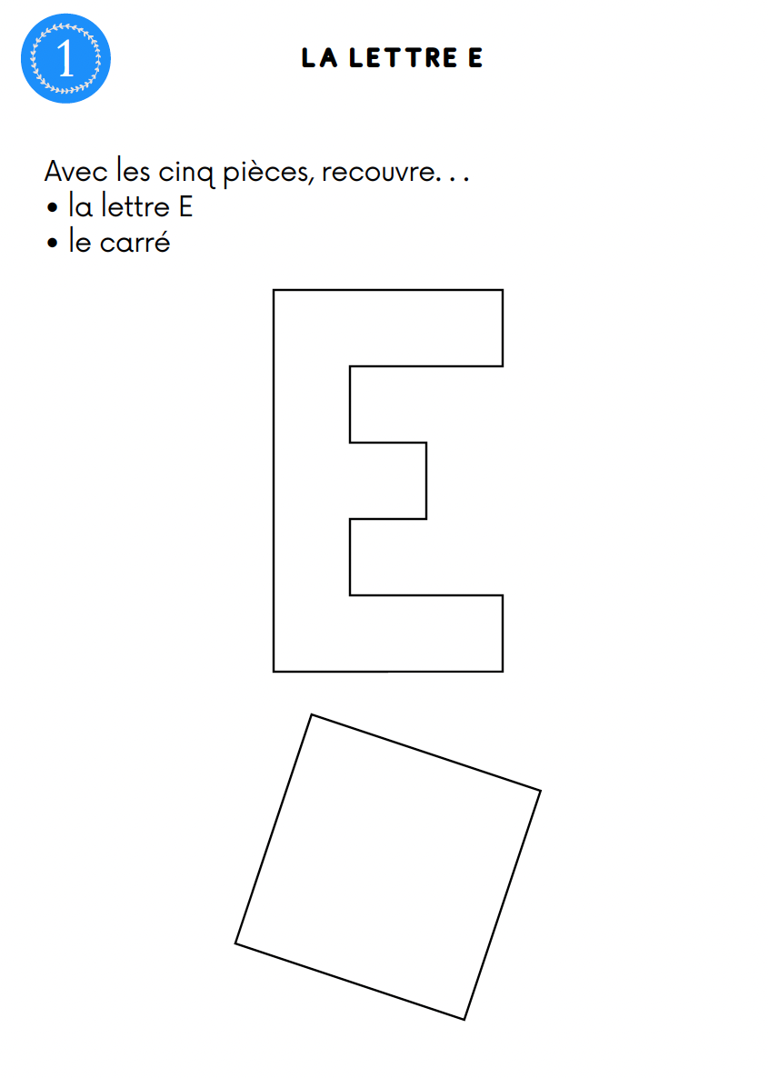
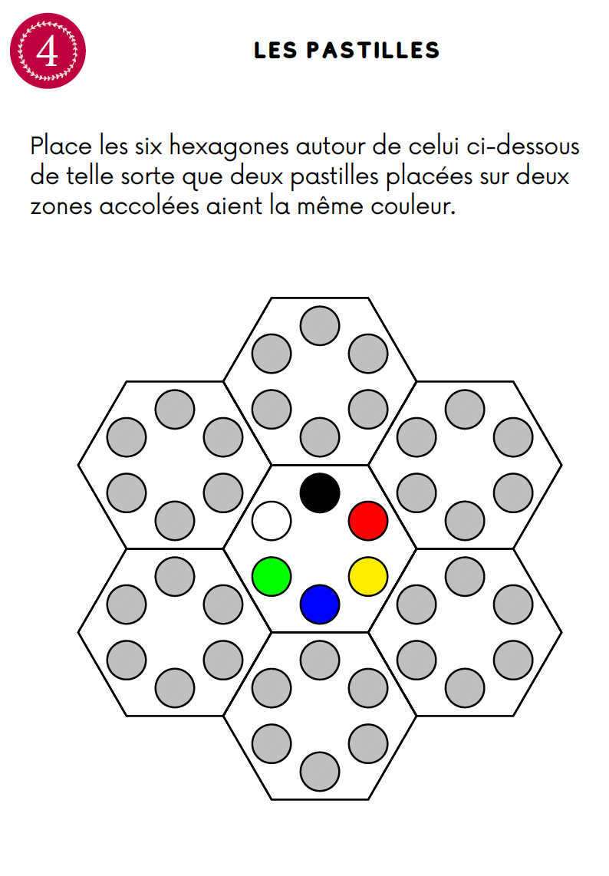
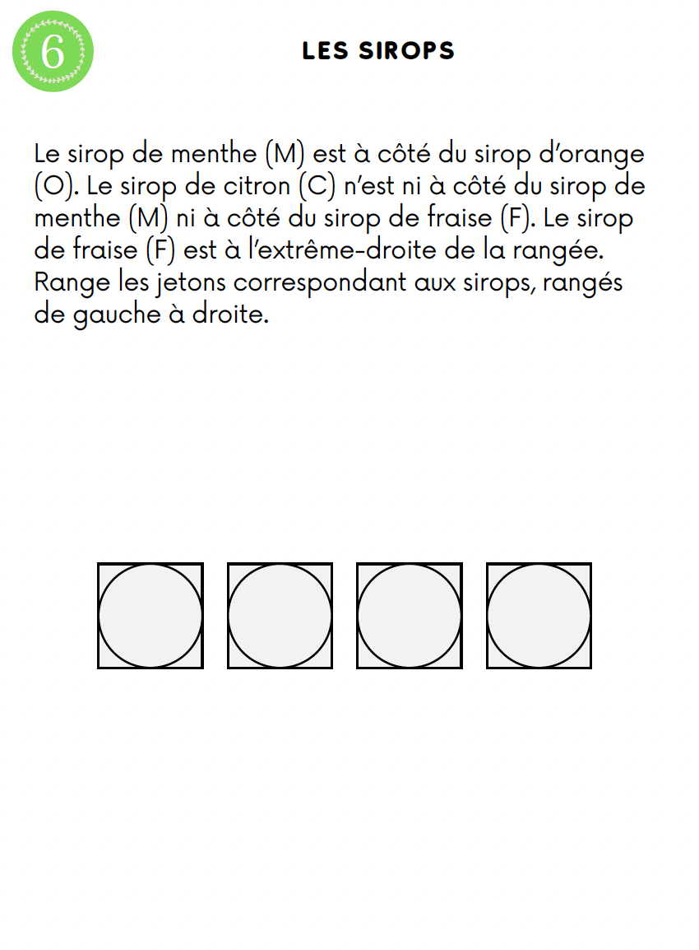
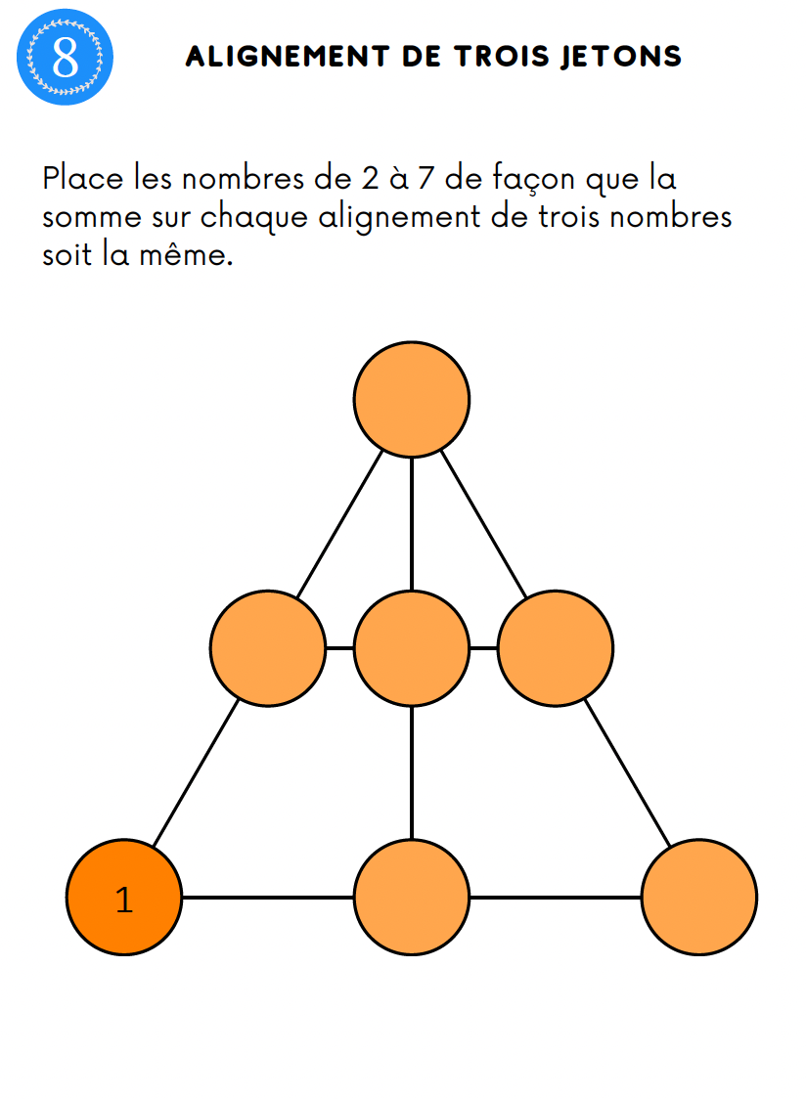
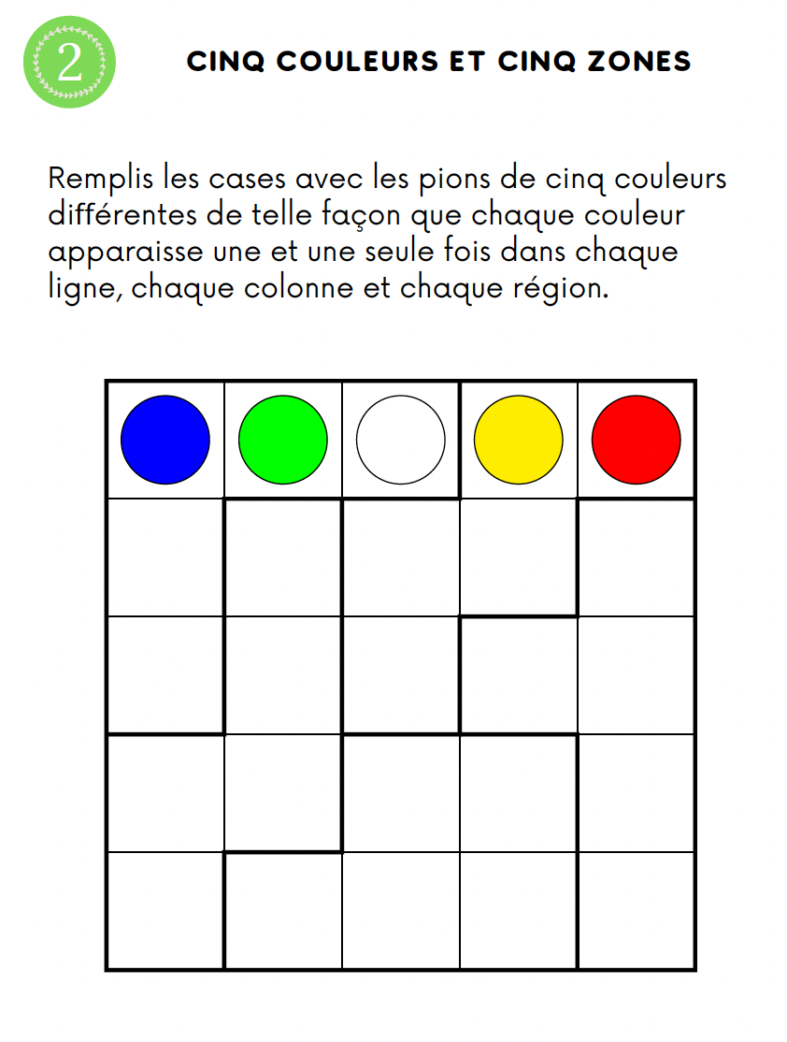
Défis mathématiques de l’IREM
CM2

Slide 8
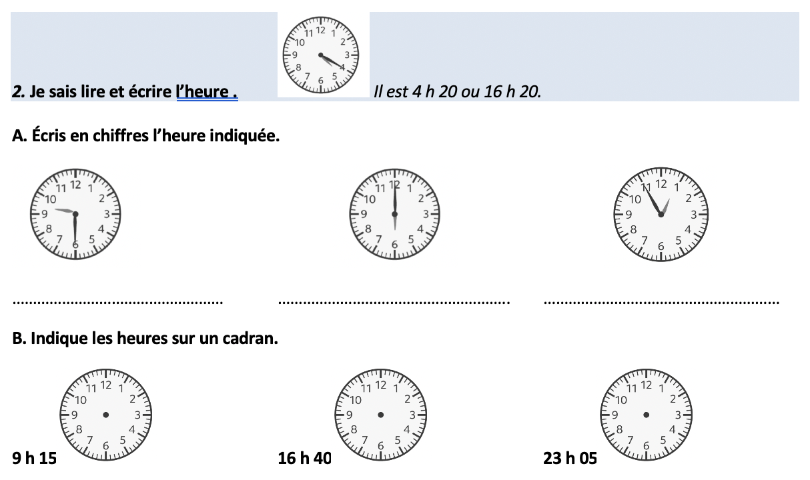
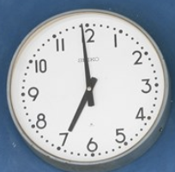
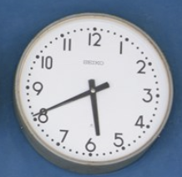
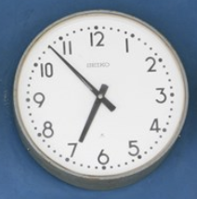
Durées – Préparation à l’évaluation
CM1
Sur ardoise

Slide 9
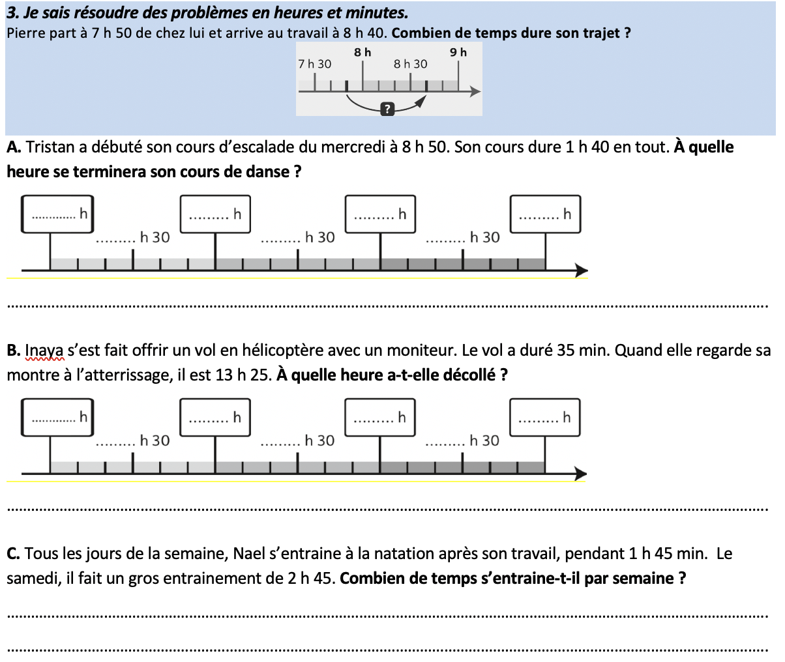
Durées – Préparation à l’évaluation
CM1
Sur ardoise

Slide 10
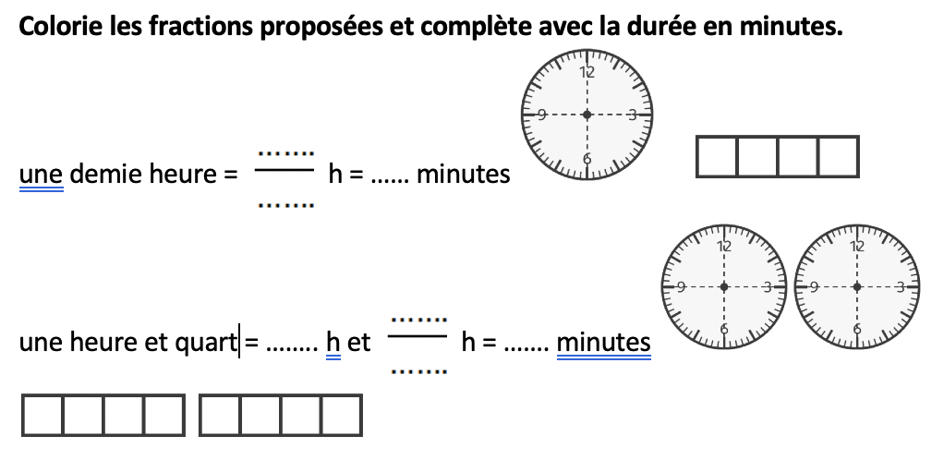
Durées – Préparation à l’évaluation
CM1
Sur ardoise

Slide 11
Défis mathématiques de l’IREM
CM1

Slide 12
Durées – Préparation à l’évaluation
CM2
Sur ardoise

Slide 13
Durées – Préparation à l’évaluation
CM2
Sur ardoise

Slide 14
Durées – Préparation à l’évaluation
CM2
Sur ardoise

Slide 15
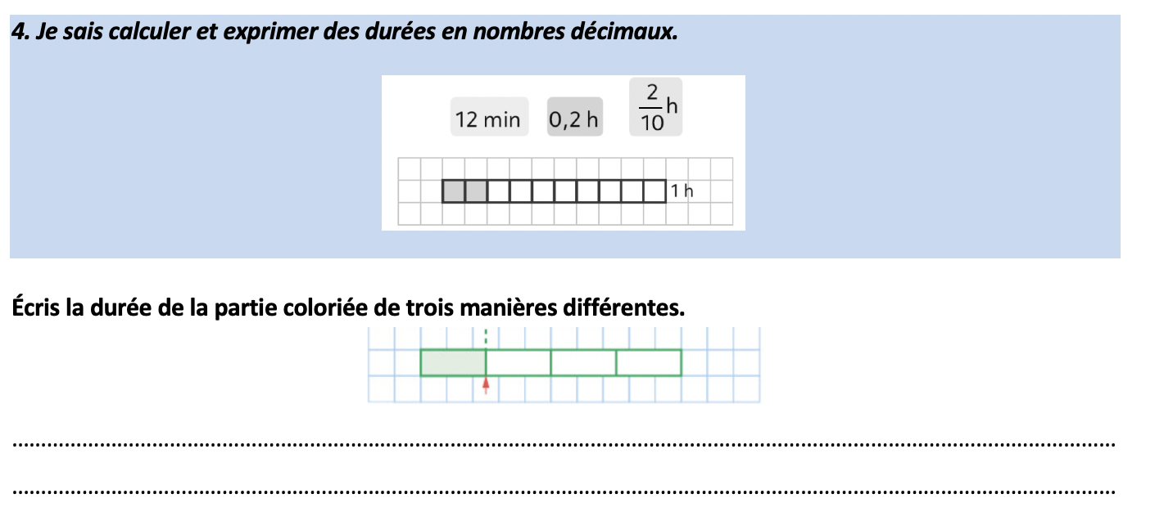
Durées – Préparation à l’évaluation
CM2
Sur ardoise
1h

Slide 16
Période 5
Semaine 6
Mardi

Slide 17
CM1
CM2
- Les durées : Évaluation
- Calcul posé
- Les durées : Évaluation
- Problèmes atypiques

Slide 18
CM1
CM2
Les durées : Évaluation
Les durées : Évaluation

Slide 19
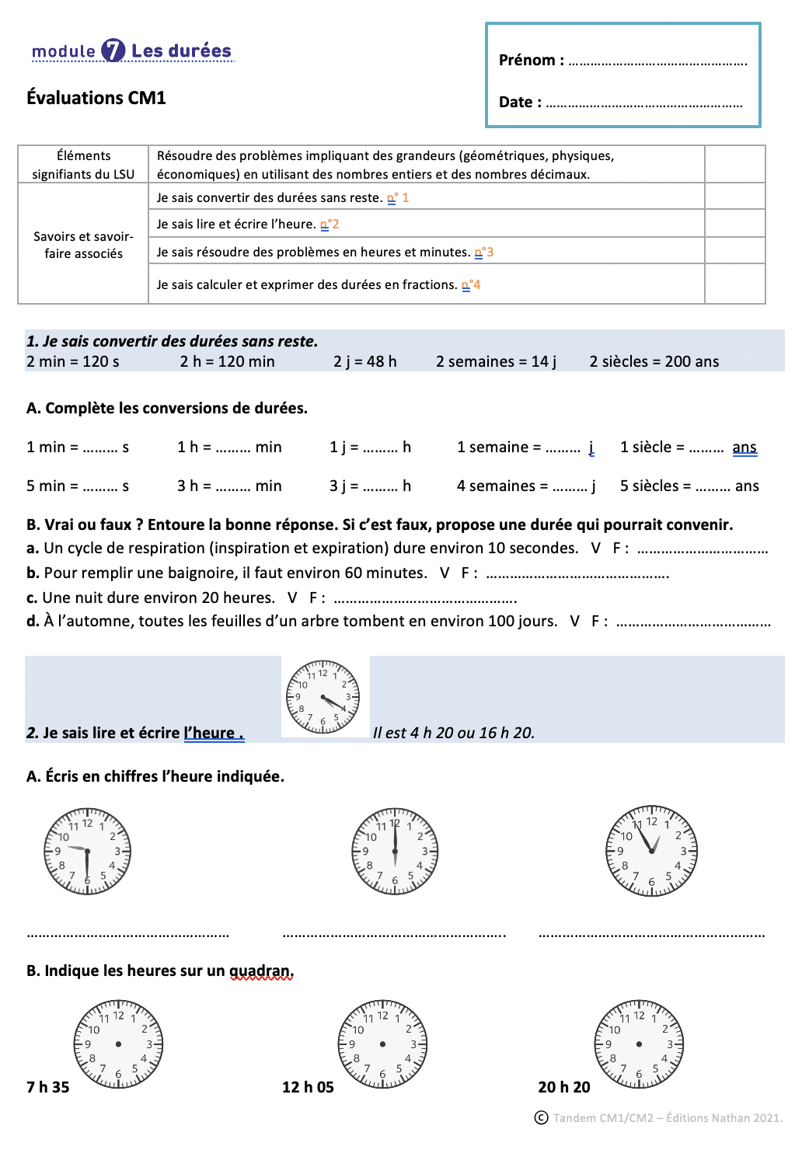
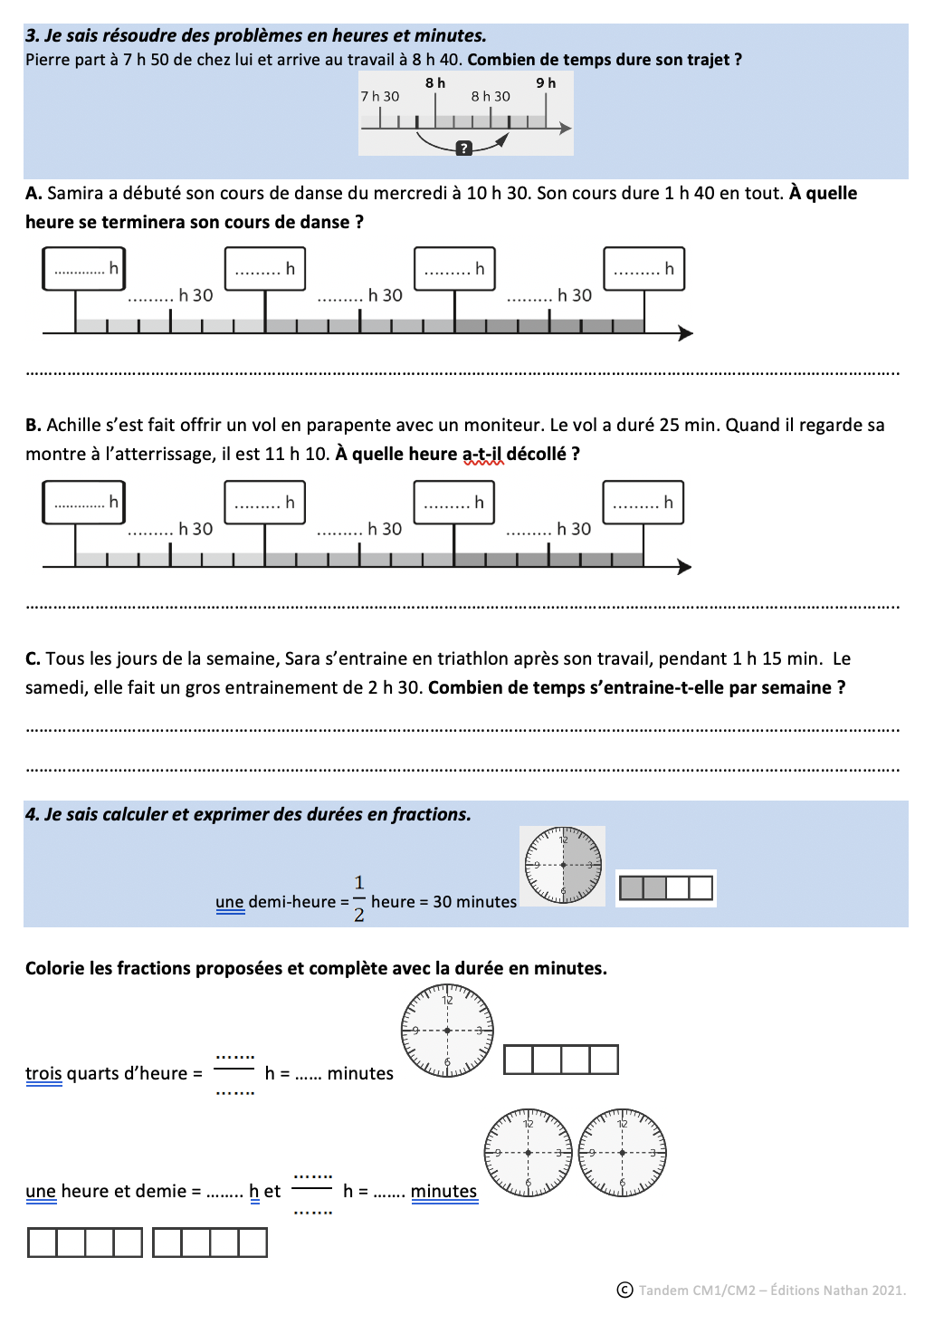
CM1
Les durées : Évaluation

Slide 20
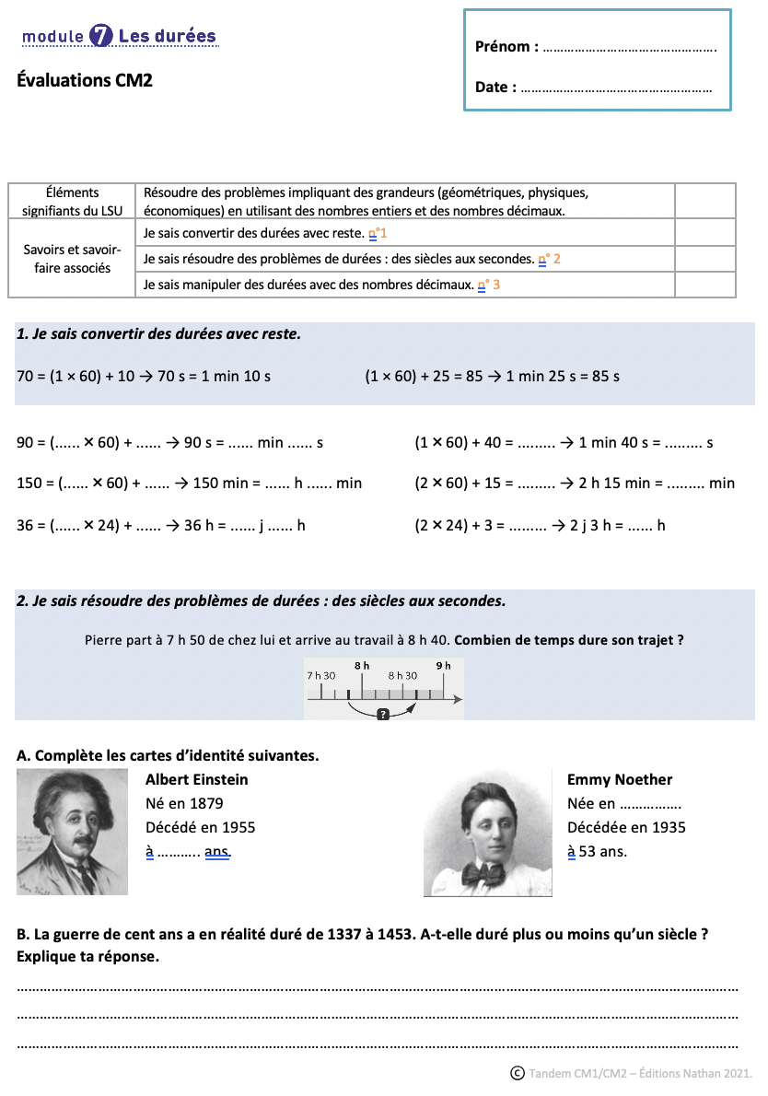
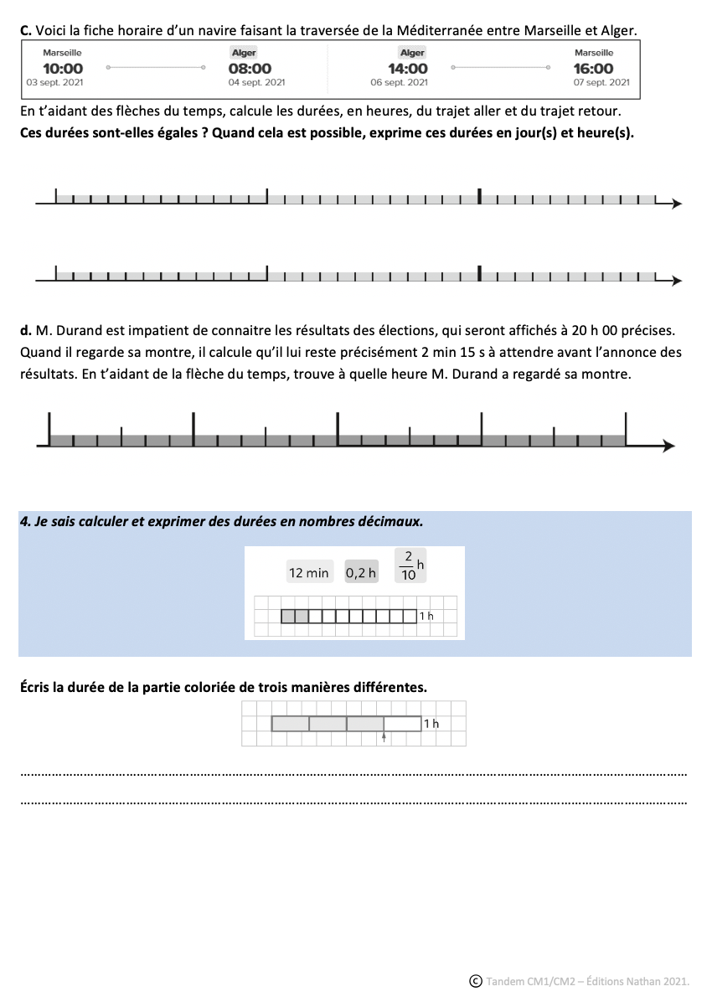
CM2
Les durées : Évaluation

Slide 21
CM1
CM2
Calcul posé
Problèmes atypiques

Slide 22
CM1
Calcul posé : Entraînement
453 : 7
5 449 : 15
5 607 x 6
3 703 x 26
6 758 – 508,76
650,05 + 804,8

Slide 23
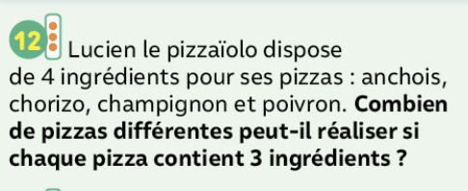
CM2
Problèmes atypiques
Ex. 12 et 13 p.245

Slide 24
Période 5
Semaine 6
Jeudi

Slide 25
CM1
CM2
- Repérages et déplacements : Mission 1
- Problèmes : Entraînement
- Problèmes : Entraînement
- Calcul : Entraînement

Slide 26
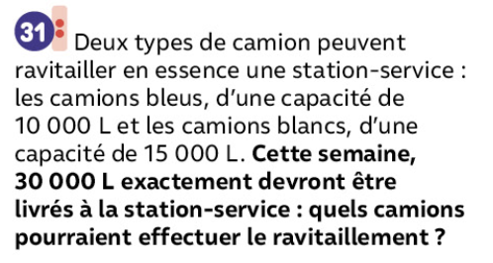
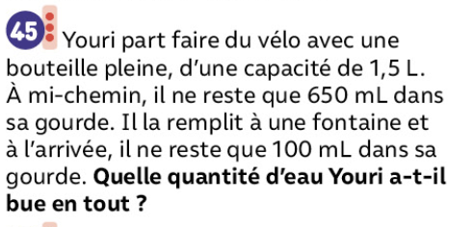
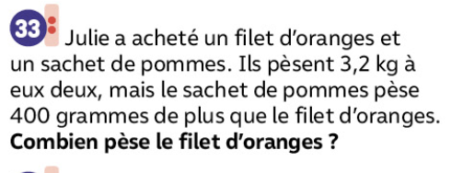
CM2
Problèmes : Entraînement
Ex. 31 et 33 p.260, ex. 45 p.261

Slide 27
CM2
Calcul : Entraînement
475,3 : 7
5 449 : 15
5 607 x 36
703 x 48
7 358 – 1 008,26

Slide 28
CM1
Repérages et déplacements : Mission 1

Slide 29
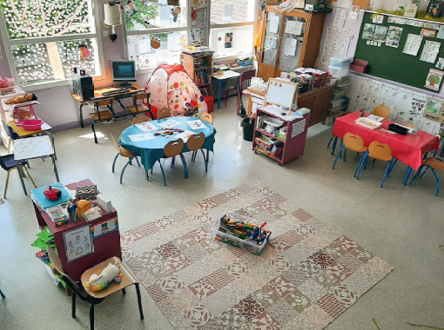
CM1
Repérages et déplacements : Mission 1

Slide 30
CM1
Repérages et déplacements : Mission 1
MISE EN COMMUN

Slide 31
CM1
Repérages et déplacements : Mission 1

Slide 32
CM1
Repérages et déplacements : Mission 1

Slide 33
Période 5
Semaine 6
Vendredi

Slide 34
CM1
CM2
- Problèmes : Entraînement
- Calcul posé : Entraînement
- Repérage et déplacements : Mission 3
- Problèmes : entraînement

Slide 35
CM1
CM2
Problèmes : Entraînement
Repérage et déplacements : Mission 3

Slide 36
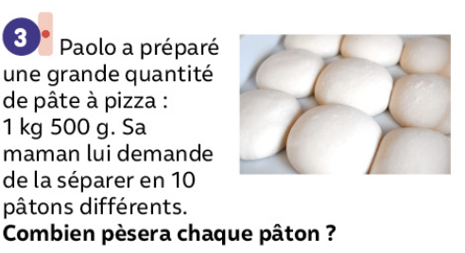
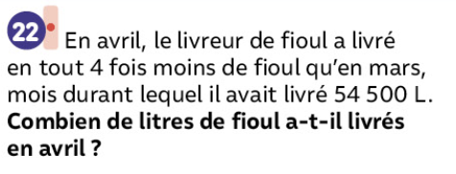
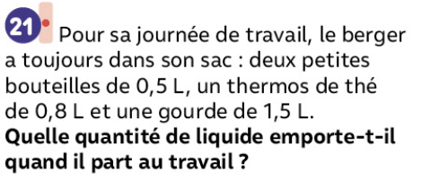
CM1
Problèmes : Entraînement
Ex. 3 p.258, 21 et 22 p.259, 38 p.260

Slide 37
CM2
Repérages et déplacements : Mission 3

Slide 38
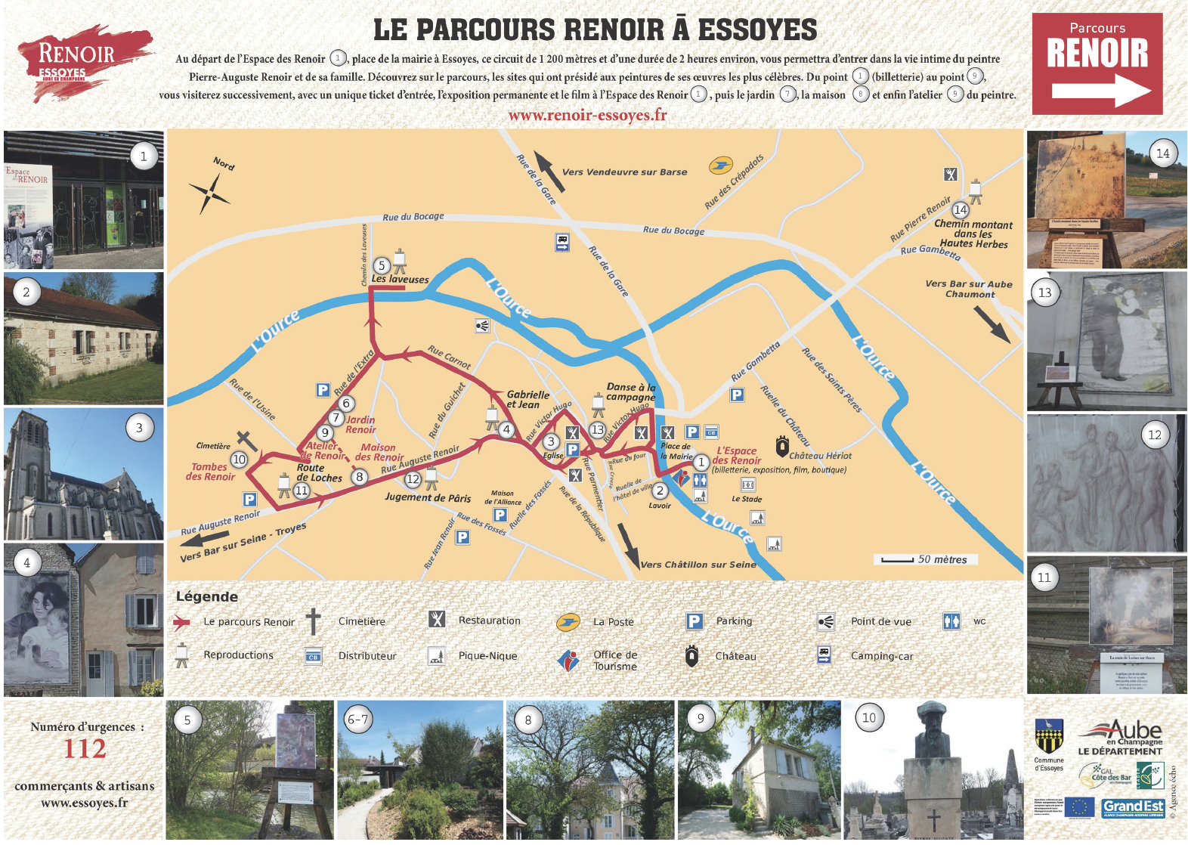
CM2
Repérages et déplacements : Mission 3

Slide 39
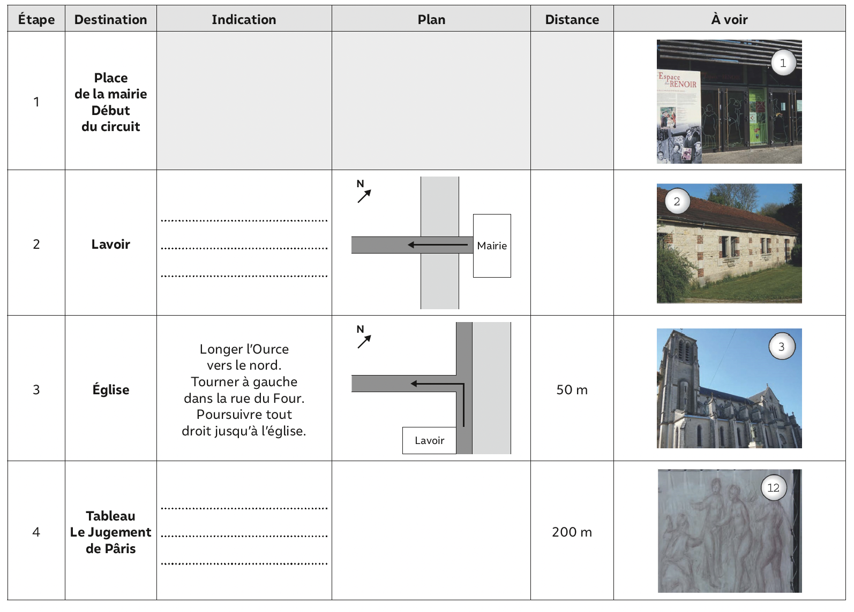
CM2
Repérages et déplacements : Mission 3

Slide 40
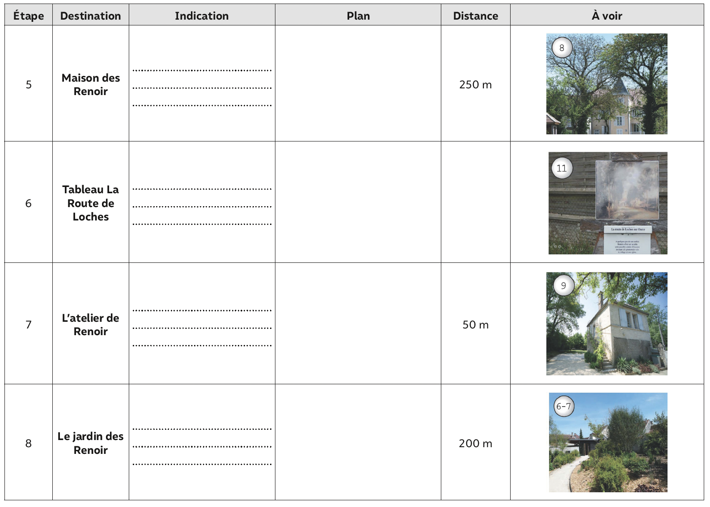
CM2
Repérages et déplacements : Mission 3

Slide 41
CM2
Repérages et déplacements : Mission 3
MISE EN COMMUN

Slide 42
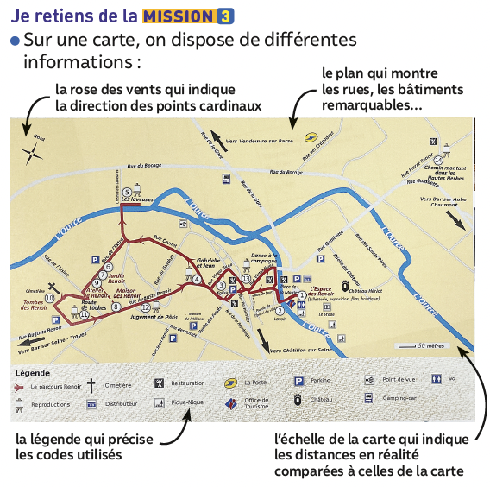
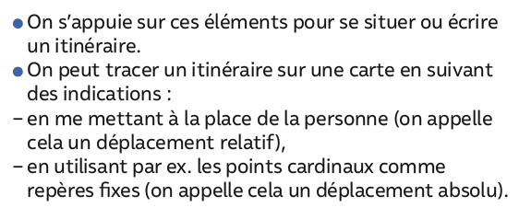
CM2
Repérages et déplacements : Mission 3

Slide 43
CM2
Repérages et déplacements : Mission 3

Slide 44
CM1
CM2
Calcul posé : Entraînement
Problèmes : entraînement

Slide 45
CM1
Calcul posé : Entraînement
856 x 6
234 x 85
371 x 408
2 876 x 67
745,7 + 732,56
8 765,7 – 672,43

Slide 46
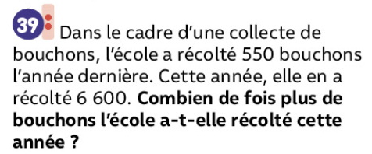
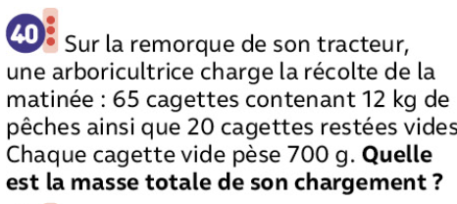
CM2
Problèmes : Entraînement
Ex. 39 et 40 p.260

Slide 47
Période 5
Semaine 7
Lundi

Slide 48
CM1
CM2
- Repérage et déplacements : Mission 2
- Problèmes : entraînement
- Défis maths de l’IREM

Slide 49
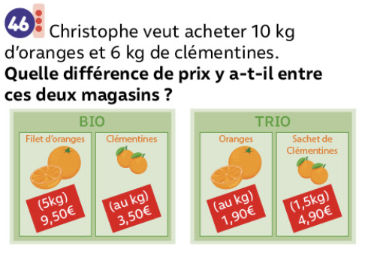
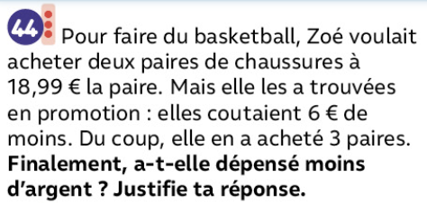
CM2
Problèmes : Entraînement
Ex. 44 et 46 p.261

Slide 50
Défis mathématiques de l’IREM
CM2

Slide 51
CM1
Repérages et déplacements : Mission 2

Slide 52
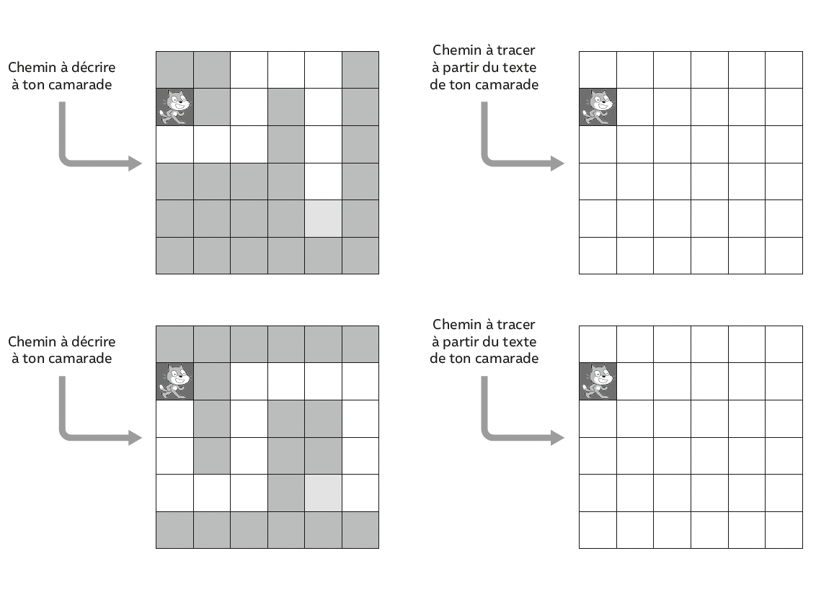
CM1
Repérages et déplacements : Mission 2

Slide 53
CM1
Repérages et déplacements : Mission 2
MISE EN COMMUN

Slide 54
CM1
Repérages et déplacements : Mission 2

Slide 55
CM1
Repérages et déplacements : Mission 2

Slide 56
Période 5
Semaine 7
Mardi

Slide 57
CM1
CM2
- Problèmes : Entraînement
- Défis maths de l’IREM
- Repérage et déplacements : Mission 4

Slide 58
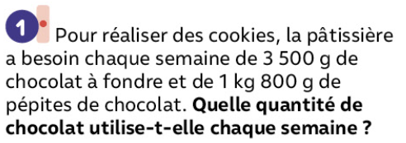
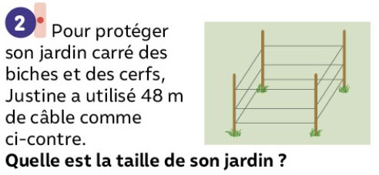
CM1
Problèmes : entraînement
Ex. 1 et 2 p.258

Slide 59
Défis mathématiques de l’IREM
CM1

Slide 60
CM2
Repérages et déplacements : Mission 4

Slide 61
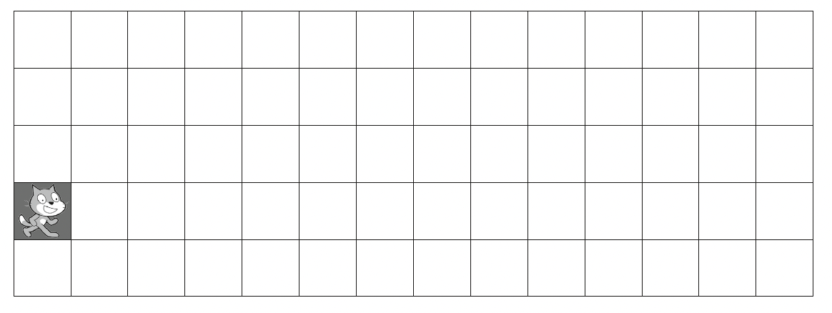
CM2
Repérages et déplacements : Mission 4

Slide 62
CM2
Repérages et déplacements : Mission 4
MISE EN COMMUN

Slide 63
CM2
Repérages et déplacements : Mission 4

Slide 64
CM2
Repérages et déplacements : Mission 4

